Slide 1

Новые методические рекомендации об организации внеурочной деятельности

Slide 2
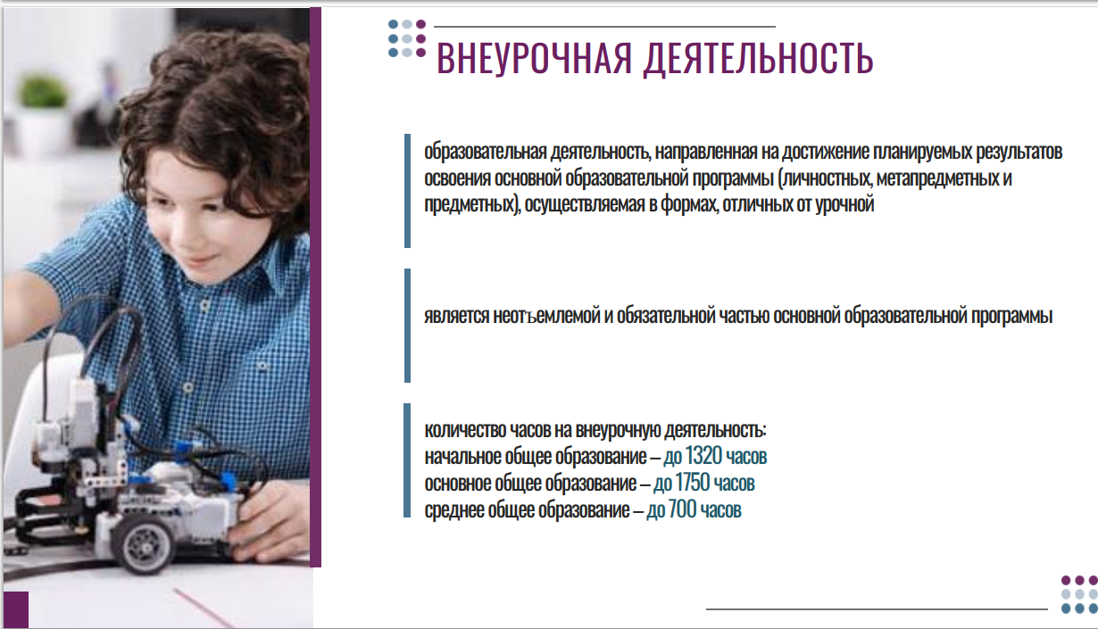

Slide 3
Направление внеурочной деятельности | Рек. кол-во часов в неделю
Часть, рекомендуемая для всех обучающихся
Информационно-просветительские занятия патриотической, нравственной и экологической направленности «Разговоры о важном» | 1
Занятия по формированию функциональной грамотности обучающихся | 1
Занятия, направленные на удовлетворение профориентационных интересов и потребностей обучающихся | 1
Вариативная часть
Занятия, связанные с реализацией особых интеллектуальных и социокультурных потребностей обучающихся | 3
Занятия, направленные на удовлетворение интересов и потребностей обучающихся в творческом и физическом развитии, помощь в самореализации, раскрытии и развитии способностей и талантов | 2
Занятия, направленные на удовлетворение социальных интересов и потребностей обучающихся, на педагогическое сопровождение деятельности социально ориентированных ученических сообществ, детских общественных объединений, органов ученического самоуправления, на организацию совместно с обучающимися комплекса мероприятий воспитательной направленности | 2
Итого | 10

Slide 4
Дополнительная методическая поддержка
ФГАОУ ДПО «Академия Минпросвещения России» | Проект «Разговоры о важном»
ФГБНУ «Институт стратегии развития образования РАО» | Материалы по реализации внеурочной деятельности
ФГБОУ «Всероссийский детский центр «Орленок» | Программа «Орлята России»
ФГБУК «Всероссийский центр развития художественного творчества и гуманитарных технологий | Проект «Школьные театры» Программы художественной и гуманитарной направленности
ФГБОУ ДО «Федеральный центр дополнительного образования и организации отдыха и оздоровления детей | Проект «Школьный музей»
ФГБУ «Федеральный центр организационно-методического обеспечения физического воспитания» | Школьные спортивные клубы

Slide 5
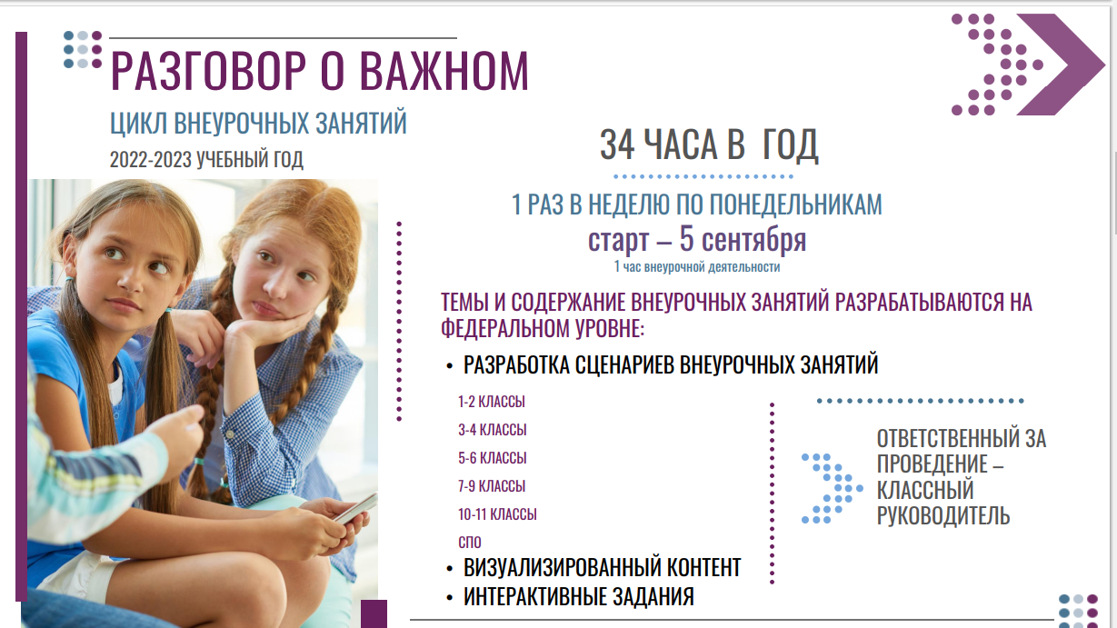

Slide 6
